Slide 1
منظومة بَثّ قُطريّة

Slide 2
الاستخدام الناجع للشاشات وشبكات التواصل الاجتماعيّ
درس في المهارات الحياتيّة للصفّ السابع – الصفّ التاسع .
مع المستشارة التربويّة:نهاية محسن
مرشدة في الخدمات النفسيّة الاستشاريّة

Slide 3
لحظة، قبل أنْ نبدأ..
إليكم درس المهارات الحياتيّة عن بُعد، ولكنكم ستشعرون مِن خلاله بالقرب!
مجرى حياة جديد- كيف تتدبّرون أموركم؟
نحن جميعًا نملك مهارات حياتيّة: إنّها القدرات والطاقات الكامنة فينا
أنتم تملكون حصانة نفسيّة، آمنوا بقدراتكم وطاقاتكم!
هيّا بنا، سننطلق الآن!!!
Notes:
التّلميذات والتّلاميذ الأعزّاء،
اسمي ____________، وأنا مستشارة تربويّة اختصاصيّة من الخدمة النّفسيّة التّربويّة في وزارة التّربية والتّعليم.
أنا مسرورة بأنّكم انضممتم إليّ لدرس في المهارات الحياتيّة.
الواقع الحياتيّ الجديد الّذي نعيشه كلّنا هو فرصة من أجلكم للإثبات لأنفسكم أنّه عندكم قوًى، مهارات وآليّات لمواجهة أوضاع حياتيّة متحدّية وصعبة.
المكوث في البيت، بعيدًا عن المدرسة، عن الأصدقاء والحياة المعتادة ليس سهلًا.
هذا المكوث يتطلّب منكم مسؤوليّة، إدارة شخصيّة، تفاؤلًا وأملًا.
في هذه الفترة الّتي يتعلّم فيها كلّ واحد منكم من منزله، من المهمّ أن تتذكّروا أنّكم جزء من مجموعة وأنّكم لستم لوحدكم.
عائلتكم معكم، وكذلك الأصدقاء والمعلّمون حاضرون من أجلكم من قريب، حتّى ولو كانوا موجودين بعيدًا.
خلال سنواتكم في المدرسة عانيتم أكيدًا من أوضاع ضغط، وربّما أيضًا بأزمات.
في كلّ وضع، وفي كلّ مرحلة، طوّرتم مهاراتكم الحياتيّة، ورأيتم كيف أنّنا كمجتمع وكأفراد بيدينا آليّات للتّأقلم، للتّغلّب وللمضيّ قُدمًا أقوياء.
للمجتمع الإسرائليّ يوجد مِنعة وقوّة.
لكم، تلاميذ جهاز التّربية، يوجد مِنعة وقوّة.
آمنوا بقدراتكم وبقواكم- نحن نثق بكم.
درس" المهارات الحياتيّة" يتناول اليوم: ___________________________________________
أنا أتمنّى لكم تعلّمًا ممتعًا وهادفًا.

Slide 4
ماذا سنتعلّم اليوم؟
سنتعلّم عن استخدام الشاشات وشبكات التواصل الاجتماعيّ، وتأثيرها علينا .
سنتعلّم أيضًا عمّا يجب أن نفعله بالشّاشات ومع الشّاشات، كي نحافظ على التّواصل فيما بيننا بالرغم مِن التقييدات الّتي نخوضها هذه الأيّام.
أرجو لكم تعلّما ممتعًا

Slide 5
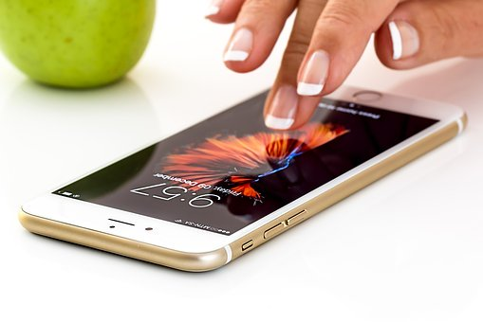
ماذا نحضر معنا للدرس؟
ورقة للكتابة أو دفتر
هاتف ذكيّ
ألوان / أقلام

Slide 6
تمعّنوا في هذه الجُمَل، ثمّ اكتبوا "أوافق" أو "لا أوافق" بخصوص كُلّ جُملة:
أنا أفكّر في هاتفي الذكيّ حتى لو كان بعيدًا عنّي.
هاتفي الذكيّ هو أوّل ما أراه عندما أستيقظ صباحًا، قَبْل المرحاض، فرشاة الأسنان أو الفطور.
عندما لا أكون متّصلًا بالشبكات الاجتماعيّة أشعر بأنّ شيئًا ما يفوتني.
عندما أكون مُتعبًا جدًّا وأخلد إلى النوم أجد نفسي وقد أمضيت ساعة أخرى أمام الهاتف الذكيّ وأنا في السرير.
أتخيّل أحيانًا أنّي أسمع رنين هاتفي الذكيّ.
عندما تصلني رسالة أشعر بأني مجبر على معرفة مُرسِلِها ...حُبّ الاستطلاع يُفْقِدني صوابي.

Slide 7
تمعّنوا في هذه الجُمَل، ثمّ اكتبوا "أوافق" أو "لا أوافق" بخصوص كُلّ جُملة:
أشعر بالضغط عندما تكون بطاريّة هاتفي منخفضة.
أشعر بأنّ استخدامي لهاتفي الذّكيّ يمنعني مِن المشاركة في الفعّاليّات الاجتماعيّة.
يعتريني شعور بالسعادة عندما أرى الكثير مِن الرسائل على شاشة هاتفي الذكيّ.
أنا فعّال في شبكات التّواصل وقتًا أطول ممّا أريد.
أفحص طوال الوقت إذا كانت هناك رسائل أو حتلنات في هاتفي، حتّى لو لم أسمع نغمة دخولها.
أعتقد أنّ حياتي ستكون ممّلة وتخلو مِن المتعة بدون هاتفي الذكي.

Slide 8
ماذا نعرف حتّى الآن؟
تذكّروا إجاباتكم عن الاستبانة:
ماذا اكتشفتم عن أنفسكم؟
ما الذي يميزّ استخدامكم للشّاشات وشبكات التواصل؟

Slide 9
ماذا نعرف حتّى الآن؟
نحن جميعًا نقضي جلّ وقتنا في التواصل عَبْر الشبكة، حيث أصبحت جزءًا لا يتجزّأ مِن حياتنا.
توجد لاستخدام الشاشات إيجابيات كثيرة.
نسمع توصيات وأقوال حَوْل ما هو الصّواب أو غير الصواب بخصوص ما يجب فِعْله عَبرْ الشّاشة، وما علينا أن نمتنع عن فِعْله، و كيفيّة توخّي الحذر .
يتحدثون معنا عن وضْع حدود، والتقليل مِن وقت استخدام الشّاشات، وعن الأضرار وغيرها...

Slide 10
ماذا نعرف من خلال المعطيات؟

Slide 11
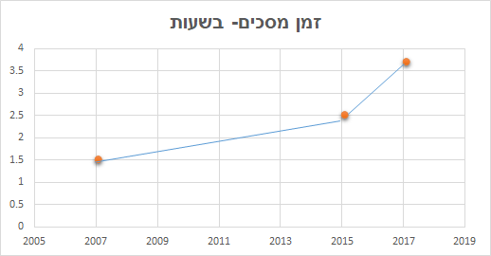
عدد السّاعات المخصّصة للإبحار عَبْر شبكات التّواصل في إسرائيل هو مِن الأعلى في العالم.
يتوفّر للشّخص العادي أربع ساعات فراغ خلال اليوم.
كم ساعة منها يقضي أمام الشّاشة؟
عدد الساعات التي يتمّ قضاؤها أمام الشاشات

Slide 12
من المهمّ أن نعرف ...
تحتلّ إسرائيل المرتبة الرابعة في العالم بما يتعلّق باستخدام أبناء الشبيبة للحاسوب.
أغلب أبناء الشبيبة يملكون هواتف ذكية (%84)، حيث يبحر غالبيّتهم في الشبكة 4 ساعات وأكثر خلال اليوم.
تتمّ هذه الأمور مرّة واحدة على الأقل يوميًا:
%93 من أبناء الشبيبة يبحرون في مواقع في شبكة الانترنت، أيْ الأغلبيّة السّاحقة!
%89 يبحرون في شبكات التواصل الاجتماعيّ وعَبْر التّطبيقات.
تتمّ الأمور الآتية 6 مرّات يوميًّا أو أكثر:
%48 يبحرون عَبْر شبكات التّواصل الاجتماعيّ وعَبْر التّطبيقات.
%41 يبحرون في مواقع في شبكة الانترنت.
تم استقاء المعطيات مِن: "סקר הנוער 2018 – התנהגויות אנטי-חברתיות בקרב בני נוער"، مِن قسم الأبحاث في وزارة الأمن الداخليّ بالتعاون مع قسم الأبحاث في الهيئة الوطنيّة لحماية الأولاد في الشبكة
Notes:
מתוך- סקר הנוער 2018 – התנהגויות אנטי-חברתיות בקרב בני נוער" של מחלקת המחקר במשרד לביטחון הפנים ובשיתוף תחום מחקר במטה הלאומי להגנה על ילדים ברשת

Slide 13
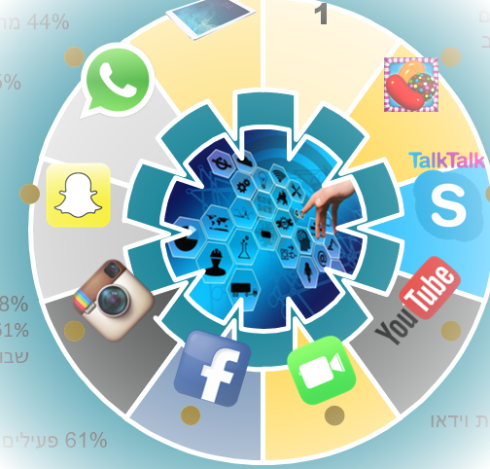
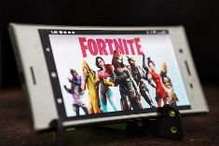
% 44 يبحثون عن معلومات
%47 ألعاب
%15 جرّبوا ألعاب التحدّي
%95 نشطاء عبر تطبيق الوتس آب
ما يقارب %38 نشطاء عَبْر تطبيق سناب تشات
77% يتواصلون مع الأصدقاء
%88 نشطاء عَبْر تطبيق الانستغرام %61 مِن أبناء الشبيبة ينشرون “Story” كُلّ أسبوع، و%21 ينشرون Story كُلّ يوم.
%64 يشاهدون المسلسلات أو الأفلام
%61 نشطاء عَبْر فيس بوك
%33 يُجرُون مكالمة فيديو مرّة واحدة في الأسبوع على الأقلّ
Notes:
מתוך- סקר הנוער 2018 – התנהגויות אנטי-חברתיות בקרב בני נוער" של מחלקת המחקר במשרד לביטחון הפנים ובשיתוף תחום מחקר במטה הלאומי להגנה על ילדים ברשת

Slide 14
تدرّب
تخيّلوا كائنًا فضائيًّا يراقبكم خلال الأيام الأخيرة، منذ أن تمّ إغلاق المدارس وإلغاء اللقاءات في حركات الشّبيبة، وتقييد الأنشطة الرياضيّة و التّجمعات ...
ماذا سيقول عنكم؟ كيف سيصف كيفية قضائكم لوقتكم خلال اليوم؟

Slide 15
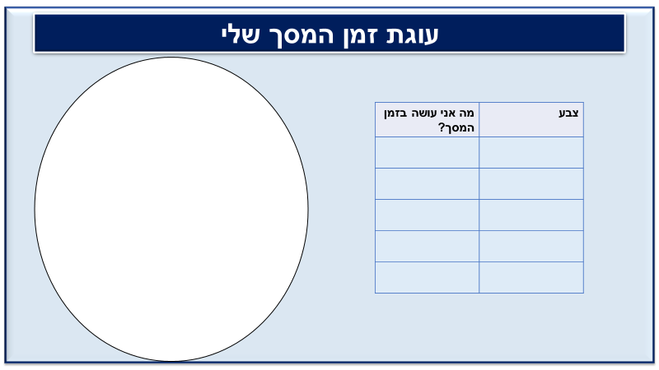
تدرّب
"كعكة" الوقت الذي نقضيه أمام الشاشات
عندما كنتم أمام الشّاشات المختلفة:
ماذا فعلتم مِن خلالها؟
تمعّنوا في الجدول، ثمّ فكّروا، كيف تبدو "كعكة" وقت الشاشات الخاصّة بكم؟
اللون | ماذا أفعل خلال تواجدي أمام الشاشة

Slide 16
استنتاجات توصّلنا إليها
تعلّمنا أنّ استخدام الشّاشات يتيح لنا -
إمكانية الحصول على شتّى المعلومات بشكل فوريّ، كما يمكّننا مِن توسيع معرفتنا بخصوص العالم حولنا.
الاطّلاع على اللغة الإنجليزية و ممارستها.
العولمة والاطّلاع على ما يحدث في دُوَل أخرى في شتّى المجالات: الابتكارات المختلفة، الموسيقى، الأزياء.

Slide 17
استنتاجات توصّلنا إليها
تعلّمنا أنّ استخدام الشّاشات يتيح لنا -
التّواصل مع الكثير مِن الأشخاص و متابعة ما يفعله الآخرون خلال الوقت الحالي.
في أعقاب إتاحة الكثير مِن الفرص والإمكانيّات لإنشاء العلاقات والتواصل، يتسنّى لنا أن نتدرّب على اتّخاذ القرارات، حيث يتمحور قسم مِنها حَوْل: مَن أنا؟، ما صورتي لدى الآخرين؟، مَن أريد أن أكون؟ وكيف؟
الحصول على الدعم، طلب المساعدة وتلقّي المساعدة بواسطة الشبكة.

Slide 18
استنتاجات إضافيّة توصّلنا إليها
1. هناك المزيد مِن الأنشطة اليوميّة الّتي تحدث في الحيّز الافتراضيّ وبواسطة الشّاشات.
2. أنتم أبناء الشبيبة خبراء في هذه الأنشطة، وهذا يعزّز مكانتكم مقابل أفراد العائلة.
3.يحلّ استخدام الشّاشات محل الاتّصال المباشر (وجهًا لوجه) في بعض الأحيان.
4. لقد تحوّل الهاتف الذّكي إلى "الصّديق المقرّب": نفكّر فيه، نحافظ عليه ونعتني به .

Slide 19
هل هناك "إدمان " على الشّاشات؟

Slide 20
نتعلّم الآن
هل هناك "إدمان " على الشّاشات؟
عدم استخدام للشاشات
إدمان على الشّاشات

Slide 21
نتعلّم الآن
إدمان على الشّاشات
عدم استخدام للشاشات
استخدام قليل
استخدام ذكيّ
استخدام مفرط
استخدام مكثّف

Slide 22
تدرّب
أخبرك صديقك أنّ إدارة المدرسة الإعداديّة التي تتعلّم فيها أخته قرّرت أن تسمح للطلاب باستخدام الهواتف الذكيّة خلال الاستراحات داخل الصفوف، ولكن ليس في السّاحات. نتيجة لذلك، يبقى الطّلاب جميعهم تقريبًا في الصفوف مع هواتفهم ولا يخرجون خلال الاستراحة للساحات.
استخدام مكثف
إدمان على الشاشات
في أيّ مكان على المحور ستضع هؤلاء الذين يبقون في الصفّ؟ لماذا؟
عدم استخدام للشاشات
استخدام قليل
استخدام ذكيّ
استخدام مفرط
استخدام مكثّف
إدمان على الشّاشات

Slide 23
نتعلّم الآن
إدمان على الشّاشات
عدم استخدام للشاشات
استخدام قليل
استخدام ذكيّ
استخدام مفرط
استخدام مكثّف

Slide 24
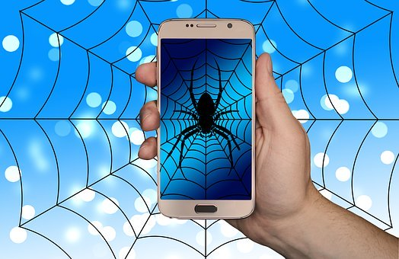
مواصلة التّدرّب
ما هو إدمان الشّاشات؟ ابحث\ـي عن تعريف ووَصْف لهذا التصرّف.

Slide 25
استراحة لمدّة 10 دقائق كي تنهوا الجدول

Slide 26
هل هناك حقًا إدمان للشاشات؟

Slide 27
نتعلّم الآن
الإفراط في استخدام الشّاشات وتأثيراته
كيف يحصل هذا؟
لماذا يحدث؟

Slide 28
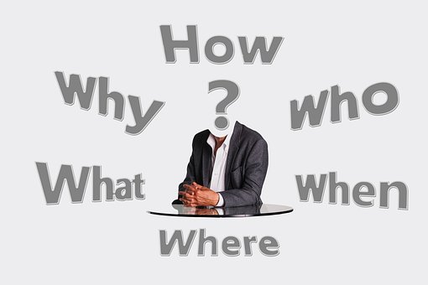
نتعلّم الآن
الإفراط في استخدام الشّاشات وتأثيراته
لديك مَيْل للردّ على الفور على أيّ رسالة أو رنين ...
أنت تفحص هاتفك الذكيّ حتى لو لم تكن هناك رسالة ...
تسمّى هذه الظاهرة:
FOMO
Fear of Missing Out
Notes:
لديك مَيْل للردّ على الفور على أيّ رسالة أو رنين ...
أنت تفحص هاتفك الذكيّ حتى لو لم تكن هناك رسالة ...
تسمّى هذه الظاهرة:
FOMO
Fear of Missing Out

Slide 29
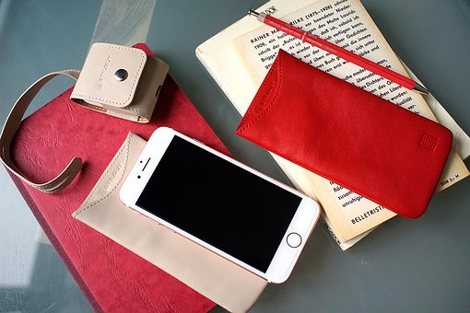
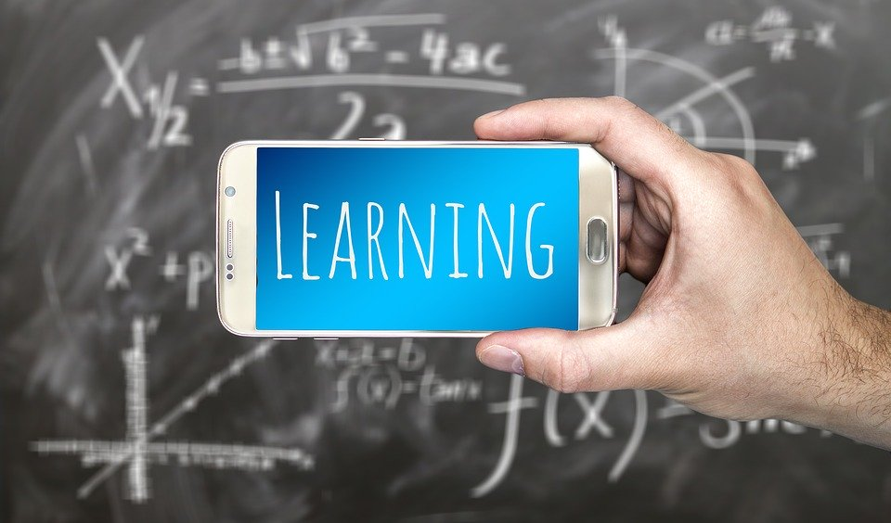
نتعلّم الآن
لقد اعتدنا القيام بالعديد مِن الأنشطة بالتزامن ...
كيف يؤثّر ذلك علينا؟

Slide 30
مادّة للتّفكير ....
أين يكون هاتفك الذّكيّ عندما تدرس/ين لاختبار أو تحضّر/ين الواجب المنزليّ؟
تخيّل/ي شيئًا قد يحدث في الواقع أيضًا... أنت تدرس/ين لاختبار، فتصلك رسالة أو يرنّ الهاتف...
ماذا يحدث لك في تلك اللحظة؟
ماذا يحصل في جسدك؟
في أفكارك؟ في شعورك؟
ماذا تفعل/ين؟

Slide 31
تدرّب
تمعّن/ـي في الصّورة الّتي أمامك..
يبدو أنّها تقوم بالكثير من الأشياء في الوقت نفسه، أليس كذلك؟
أين هي؟ أين الجسد؟ الروح؟ الشعور؟ الأفكار؟
Notes:
להוסיף טיימר 30 שניות

Slide 32
نتعلّم الآن
يؤثّر استخدام الشّاشات على الجوانب المعرفيّة:
التّعلّم، التّفكير والتّركيز.

Slide 33
نتعلّم الآن
يؤثّر استخدام الشّاشات على الجوانب المعرفيّة:
التعلّم، التّفكير والتّركيز:
MULTITASKING
القيام بعدّة مهامّ بالتزامن
تبديل المهامّ
task switching

Slide 34
نتعلّم الآن
يؤثّر استخدام الشّاشات على الجوانب المعرفيّة:
التّعلّم، التّفكير والتّركيز:
- "هجرة الدماغ" Brain Drain

Slide 35
نتعلّم الآن
تأثيرات أخرى لاستخدام الشاشات
* انخفاض في ممارسة الرياضة البدنيّة، السّمنة.
* اضطرابات ومشاكل في النّوم.
* زيادة الأمراض المزمنة كالسّكري وضغط الدم.

Slide 36
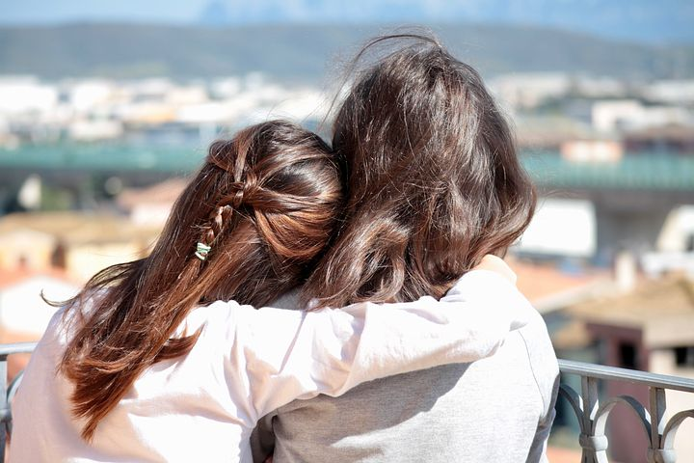
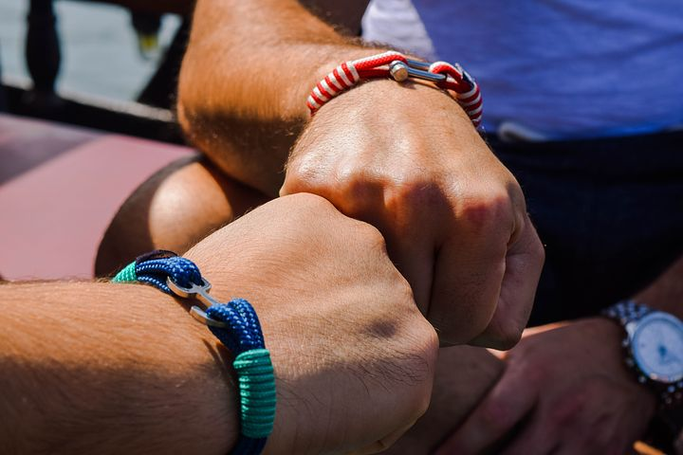
نتعلّم الآن

Slide 37
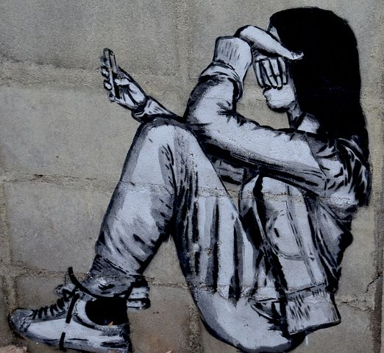
نتعلّم الآن
تأثير الشاشات على الحالة الشعوريّة

Slide 38
تلخيص ومادّة للتفكير..

Slide 39
نلخّص ونعطي مادّة للتّفكير ....
* الشاشات هي جزء لا يتجزّأ مِن حياتنا.
* اسألوا أنفسكم:
أين نحن وماذا نفعل بالشبكة و عَبْر الشاشة؟
* لاحظنا وجود "وجهين" لاستخدام الشاشات:
ماذا يتيح لنا استخدام الشاشات؟ ما المشكلة في ذلك؟
* حدّدوا لأنفسكم : ماذا تعلّمتم عن أنفسكم؟ ماذا تعلّمتم مِن اللقاء؟

Slide 40
نواصل التدرب
لا يوجد دراسة في البيت، ونلتقي أقلّ خارج المنزل
نستخدم الشاشات أكثر
لكننا نقوم بذلك معًا
فكّروا في المزيد مِن الأفكار حّول الأنشطة المتنوعة التّي يمكن أن تقوموا بها مِن خلال استخدام الشاشات، حيث تسمح لكم بالاتصال والتواصل مع الآخرين

Slide 41
كلمة قبل أنْ نُنهي لقاءنا..
آمل أنْ تكونوا قد شعرتم بالقرب بالرغم من البُعد.
لا نبقى وحيدين/ لا تبقوا بمفردكم
تواصلوا مع العائلة، الأصدقاء، المعلّمين.
نُطلع الآخرين على ما نختبره مِن تجارب، ونبدي اهتمامنا بالآخرين
إلى اللقاء في درس المهارات الحياتيّة القادم!
Notes:
التّلميذات والتّلاميذ الأعزّاء، شكرًا لكم على تعلّمكم معي درس مهارات حياتيّة، في موضوع: ________________________
آمل أنّكم نجحتم من بعيد بأن تشعروا بأنّكم معًا وقريبين.
التّلميذات التّلاميذ الغالين، أيضًا في أيّام التّعلّم عن بعد، لا تبقوا وحيدين.
تحدّثوا وكونوا على تواصل مع العائلة، مع الأصدقاء، مع المعلّمين.
شاركوا أحاسيسكم وأفكاركم،
اهتمّوا بها وبما يحدث لها.
تذكّروا! أنتم جزء هامّ من جهد وطنيّ شامل
كلّ واحدة وواحد منكم يساعد في الحفاظ على الصّحّة في إسرائيل.
وفي هذا الواقع الجديد
حافظوا على تواصل مع من يملأ قلبكم محبّة،
حاولوا القيام بأنشطة تمنحكم السّلام،
تذكّروا أنّه أيضًا من بعيد، أصحابكم إلى جانبكم بإخلاص وأخوّة،
والأهمّ من كلّ شيء: أعطوا أنفسكم أن تؤمنوا بالخير وأن تشعروا بالأمل.
إلى اللّقاء في درس المهارات الحياتيّة القادم!

Slide 42
شكرًا لكم على مشاهدة هذا البثّ

Slide 43
נוהל שימוש ביצירות מוגנות בזכויות יוצרים ואיתור בעלי זכויות
השימוש ביצירות במהלך שידור זה נעשה לפי סעיף 27א לחוק זכות יוצרים, תשס"ח-2007. אם הינך בעל הזכויות באחת היצירות, באפשרותך לבקש מאיתנו לחדול מהשימוש ביצירה, זאת באמצעות פנייה לדוא"ל rights@education.gov.il

